Slide 1
E-tivities & E-moderating

Slide 2
Het vijf-fasenplan bij e-tivities

Slide 3
Fase 1 – Access and motivation
De fase van snel toegang kunnen krijgen en gemotiveerd aan de slag gaan.
De e-moderator biedt ondersteuning bij het toegang
krijgen tot de leeromgeving en zorgt dat deelnemers zich welkom voelen.
Het belangrijkste thema in deze fase is dat deelnemers gemotiveerd worden om tijd en energie in het leertraject te investeren.

Slide 4
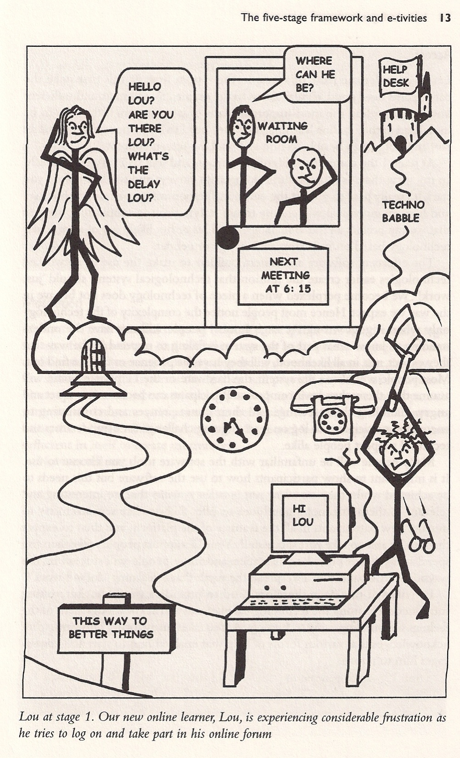

Slide 5
Fase 1 – Access and motivation
Mogelijke voorbeelden
Trainer geeft uitleg over online opvolging van de opleiding en verwittigt deelnemers dat ze dag nadien mail hierover ontvangen. E-moderator stuurt dag nadien om deelnemers de weg te wijzen in My i-Learn
E-moderator stuurt mail vóór aanvang van de training om deelnemers de weg te wijzen in My i-Learn. Paar dagen later stuurt trainer mail met voorbereidende opdracht.
....

Slide 6
Fase 2 – Online socialisation
De fase van socialiseren met de anderen van de groep.
Het gaat hierbij om het creëren van een constructief en veilig leerklimaat, waarin deelnemers weten op welke manier de cursus bijdraagt aan hetgeen ze willen leren. Deelnemers leren elkaar kennen (indien nog niet gebeurd) en raken vertrouwd met de manier van online (samen)werken.
De e-moderator fungeert als gastheer of gastvrouw, houdt in de gaten hoe het gaat met de deelnemers en biedt hulp aan waar nodig.
De e-moderator geeft een positieve respons aan deelnemers die reageren op de eerste opdracht
De e-moderator stimuleert deelnemers bij wie het maken van de opdracht op zich laat wachten.

Slide 7
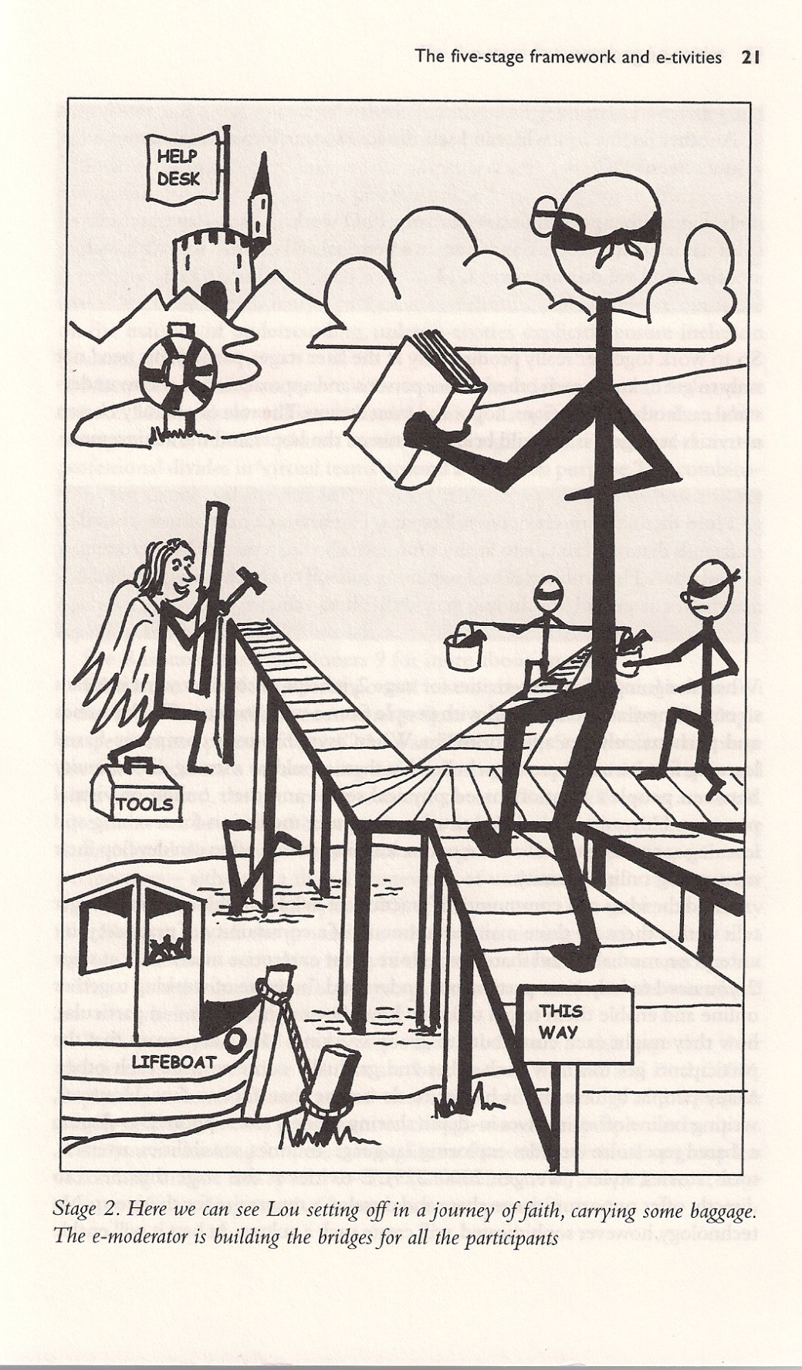

Slide 8
Fase 2 – Online socialisation
Mogelijke voorbeelden
E-moderator stuurt mail met melding dat er een eerste opdracht werd gepost en legt uit wat de bedoeling is
E-moderator stuurt mail en herinnert deelnemers aan opdracht die trainer tijdens eerste opleidingsdag gaf; vraagt of er hierbij nog vragen zijn
E-moderator vraagt deelnemers om hun profiel in te vullen
E-moderator vraagt deelnemers om behoefte-analyse ter voorbereiding van de opleiding in te vullen
...

Slide 9
Fase 3 – Information Exchange
De fase van informatie uitwisseling.
Deelnemers wisselen informatie met betrekking tot de opleiding onder mekaar uit. Zo ontstaat een vorm van samenwerking in de zin van ondersteuning van ieders leerdoelen.
De deelnemers beginnen het brede aanbod aan beschikbare informatie en de snelheid waarmee die kan opgeroepen worden naar waarde te schatten. Tegelijk ontwikkelen ze strategieën om potentiële overload tegen te gaan. De interactie in deze fase draait om de inhoud en om het uitwisselen van informatie.
De e-moderator stimuleert de interactie tussen de deelnemers, wijst de deelnemers de weg, stelt vragen, wijst deelnemers op relevante bronnen.

Slide 10
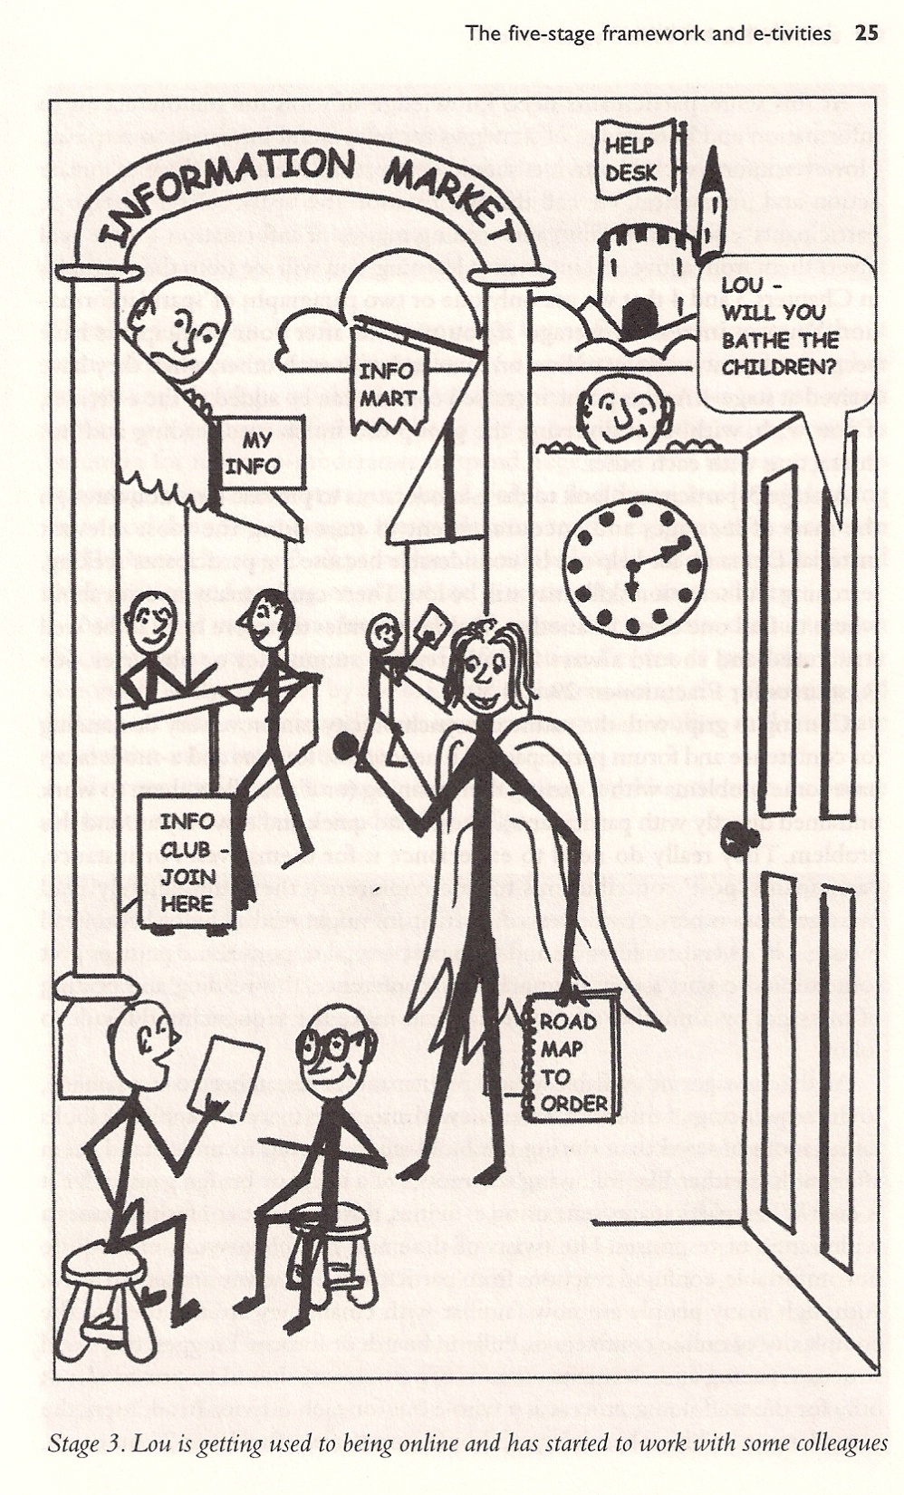

Slide 11
Fase 3 – Information exchange
Mogelijke voorbeelden
E-moderator verwijst naar slides of ander materiaal van de training die online werd gezet
E-moderator verwijst naar ander materiaal (linken, filmpjes, ...) gelinkt aan de training (bijv. op i-Learn)
De e-moderator vat de eigen ervaringen van de deelnemers samen of “weeft” deze: belangrijke thema’s en bovendrijvers selecteren en een nieuwe aanzet tot nadenken geven
...

Slide 12
Fase 4 – Knowledge Construction
De fase van kennisconstructie. Deelnemers worden niet alleen actief, maar vooral interactief.
In deze fase gaat het verder dan het uitwisselen van informatie:
deelnemers combineren de informatie met voorkennis en nieuwe
ideeën (van zichzelf en van anderen) waardoor nieuwe kennis
geconstrueerd wordt.
Er vindt veel uitwisseling tussen deelnemers plaats. De e-moderator
heeft een meer faciliterende rol en moedigt deelnemers aan om
afwijkende perspectieven te benoemen en te onderzoeken.
Naarmate de cursus vordert, neemt de interactie en het initiatief van deelnemers toe. De moderator verschuift meer naar de achtergrond.

Slide 13
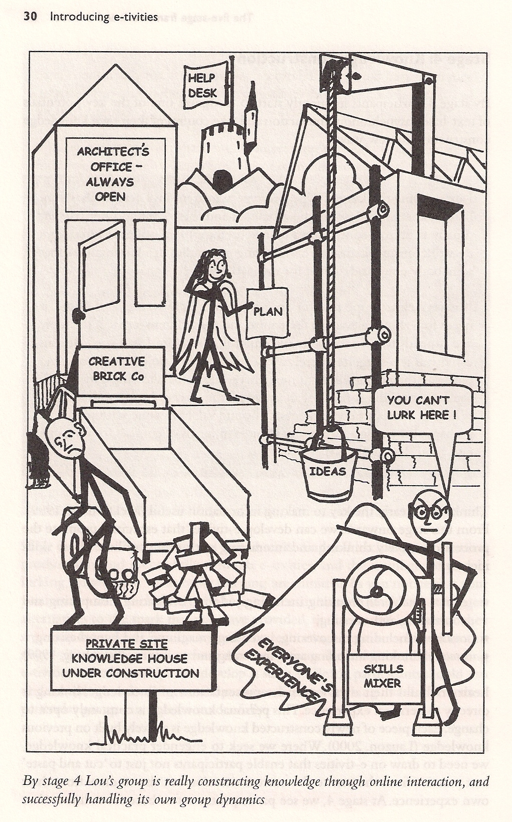

Slide 14
Fase 4 – Knowledge Construction
Mogelijke voorbeelden
E-moderator nodigt de deelnemers uit om deel te nemen aan een chatsessie. Om zich hierop voor te bereiden krijgen de deelnemers vooraf enkele gerichte vragen, die dan tijdens de chatdiscussie besproken en verder uitgediept worden.
E-moderator lanceert een discussie op het forum, bijv. over de eerste (leer)ervaringen met betrekking tot het in praktijk omzetten van het persoonlijke actieplan op de werkplek.
...

Slide 15
Fase 5 – Development
De fase van ontwikkeling. De deelnemers nemen geheel de verantwoordelijkheid voor hun eigen leerproces.
In deze fase zijn deelnemers in staat om op meta-niveau naar hun
eigen leerproces te kijken. Ze reﬂecteren en evalueren hun eigen en
elkaars denkproces. Door metacognitie zijn zij in staat om
leerervaringen te integreren en toe te passen.
E-moderators kunnen dit proces stimuleren, door oefeningen te geven die kritisch denken en constructief feedback geven op elkaar bevorderen

Slide 16
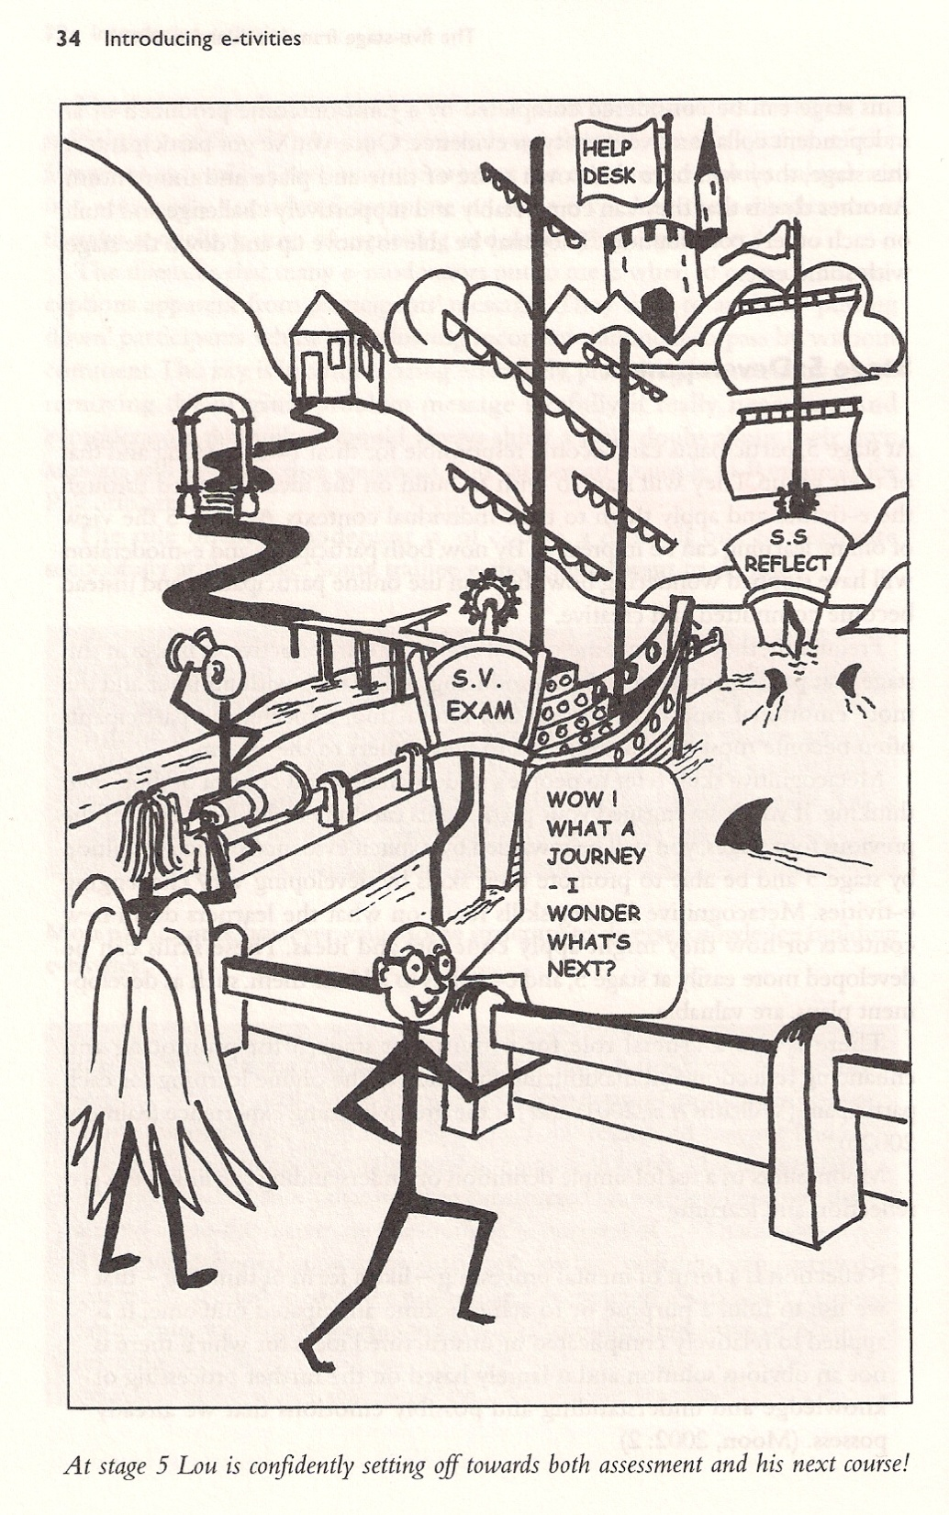

Slide 17
Fase 5 – Development
Mogelijke voorbeelden
E-moderator nodigt de deelnemers uit om deel te nemen aan een chatsessie. Om zich hierop voor te bereiden krijgen de deelnemers vooraf enkele gerichte vragen, die dan tijdens de chatdiscussie besproken en verder uitgediept worden.
E-moderator lanceert een discussie op het forum, bijv. over de eerste (leer)ervaringen met betrekking tot het in praktijk omzetten van het persoonlijke actieplan op de werkplek.
...

